Slide 1
федеральное государственное бюджетное образовательное учреждение высшего образования
«Череповецкий государственный университет»
Всероссийский конкурс
лучших практик по обучению и сопровождению
студентов с инвалидностью в вузах России
практика:
«ИНДИВИДУАЛЬНЫЕ ОБРАЗОВАТЕЛЬНЫЕ ТРАЕКТОРИИ
ПРИ ПРОЕКТИРОВАНИИ АДАПТИРОВАННЫХ ОБРАЗОВАТЕЛЬНЫХ ПРОГРАММ ВЫСШЕГО ОБРАЗОВАНИЯ
ДЛЯ ОБУЧАЮЩИХСЯ С ОВЗ И ИНВАЛИДНОСТЬЮ»

Slide 2
Актуальность и востребованность практики
___________________________________________________________________________________________________
Вариативность предоставления образовательных услуг лицам с ОВЗ и инвалидностью в зависимости от нозологии нарушения, требований и индивидуальных особенностей
Возможность включения и описания в адаптированной образовательной программе всех необходимых организационно-методических условий, которые требуются для конкретного обучающегося
проектирование индивидуальных образовательных траекторий
для студентов с ОВЗ и инвалидностью
Доступность образовательных услуг в ОО ВО:
- реализация полноценного развития, образования и социальной адаптации студентов с ОВЗ и инвалидностью;
возможность проектирования индивидуальных образовательных траекторий для студентов с ОВЗ и инвалидностью ;
эффективность проектирования адаптированных образовательных программ;
организационно-методическое обеспечение инклюзивного высшего образования

Slide 3
Востребованность практики целевой аудиторией
___________________________________________________________________________________________________
Обучающиеся с инвалидностью:
-с нарушением слуха
-с нарушением зрения
-с нарушениями ОДА
-с общими заболеваниями
!КРАЙНЯЯ ВАРИАТИВНОСТЬ РАЗВИТИЯ
ЗАПРОС на учёт:
индивидуальных особенностей,
состояния здоровья,
особых образовательных потребностей
Сотрудники университета:
- руководители ОПОП ВО;
- преподаватели, УВП
- сотрудники структур вуза
работодатели
субъекты сетевого взаимодействия
ЗАПРОС на помощь в обеспечении:
сохранности контингента,
успешности освоения ОПОП,
успешности трудоустройства выпускника

Slide 4
Научно-методическое и нормативно-правовое обоснование практики
___________________________________________________________________________________________________
Научно-методическое обоснование
теории деятельности, выявляющие специфику целостного педагогического процесса, общекультурные и профессиональные концепции развития личности
теории индивидуализации образования в современном обществе
система профессиональной подготовки специалистов в условиях высшего образования
исследования проблемы развития образовательной среды учебных заведений, пригодных для инклюзивного образования
идеи сопровождения обучающихся с ОВЗ в условиях инклюзивного образования
исторический аспект развития инклюзивного образования в России за рубежом
Нормативно-правовое обоснование
международная нормативно-правовая база инклюзивного образования: Всеобщая декларация прав человека; Конвенция о борьбе с дискриминацией в области образования; Всемирная программа действий в отношении инвалидов; Стандартные правила по обеспечению равных возможностей для инвалидов; Саламанская декларация о принципах, политике и практической деятельности в сфере образования лиц с ограниченными возможностями здоровья, Конвенция о правах инвалидов и ДР.
нормативно-правовое законодательство РФ, включающее документы нескольких уровней: федеральные правительственные ведомственные региональные

Slide 5
Цель, задачи, сроки реализации практики
___________________________________________________________________________________________________
Цель – разработать алгоритм и универсальный пакет организационно-методического обеспечения, позволяющего формировать индивидуальные образовательные траектории инклюзивного высшего образования при проектировании адаптированных образовательных программ для обучающихся с ОВЗ и инвалидностью.
сроки реализации: с 2017 г. по настоящее время
Задачи
1. Разработать методические рекомендации по формированию индивидуальных образовательных траекторий при проектировании адаптированной образовательной программы высшего образования для инвалидов и лиц с ограниченными возможностями здоровья.
2. Разработать возможные варианты индивидуальных образовательных траекторий при проектировании адаптированных образовательных программ высшего образования для обучающихся с ограниченными возможностями здоровья и инвалидностью.

Slide 6
Технология реализации практики
___________________________________________________________________________________________________
Условия реализации образовательного процесса (организация обучения, построение вариативных учебных планов и образовательных программ, определяющих индивидуальный образовательный маршрут) | Технологии реализации образовательного процесса (организация образовательной среды, разработка личностно ориентированных педагогических технологий) | Необходимость сопровождения (организационно-педагогические условия, психолого-педагогическое сопровождение) | Ответственные / Участники (руководитель ОПОП, ППС, УВП, структуры вуза, партнёры)
Вариант 1
Вариант 2
Вариант 3
Вариант 4

Slide 7
Ресурсное обеспечение практики
___________________________________________________________________________________________________
Кадровые
Научно
-методические
Социальные
Информационные
Материально-технические
Организационно-управленческие

Slide 8
Основные эффекты реализации практики
___________________________________________________________________________________________________
повышение уровня доступности и качества высшего образования для лиц с ОВЗ и инвалидов
создание специальных условий, необходимых для получения высшего образования лицами с ОВЗ и инвалидами, их адаптации и социализации
возможность формирования индивидуальной образовательной траектории для обучающихся с ОВЗ и инвалидов
проектирование системы сопровождения студентов с инвалидностью в процессе освоения основной профессиональной образовательной программы высшего образования.
разработка учебно-методического обеспечения, учитывающего ООП и индивидуальные возможности обучающихся с инвалидностью и ОВЗ
обеспечение равных возможностей независимо от места проживания, пола, нации, языка, социального статуса

Slide 9
Результаты внедрения практики
___________________________________________________________________________________________________
определена сущность индивидуальных образовательных траекторий в проектировании адаптированных образовательных программ в инклюзивном высшем образовании
разработаны методические рекомендации по формированию индивидуальных образовательных траекторий в адаптированной образовательной программы высшего образования для инвалидов и лиц с ограниченными возможностями здоровья
разработаны возможные варианты индивидуальных образовательных траекторий при проектировании адаптированных образовательных программ высшего образования для обучающихся с ограниченными возможностями здоровья и инвалидностью
разработан пакет организационно-правовой документации для высших учебных заведений, регламентирующий выстраивание индивидуальных образовательных траекторий при проектировании адаптированных образовательных программ высшего образования для обучающихся с ОВЗ и инвалидностью
1
2
3
4

Slide 10
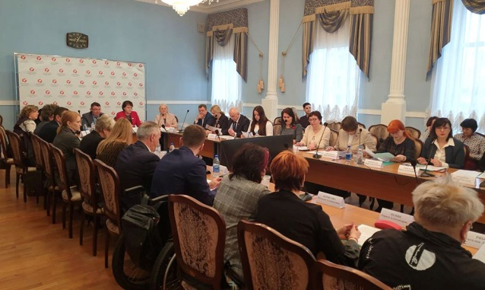
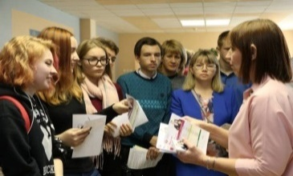
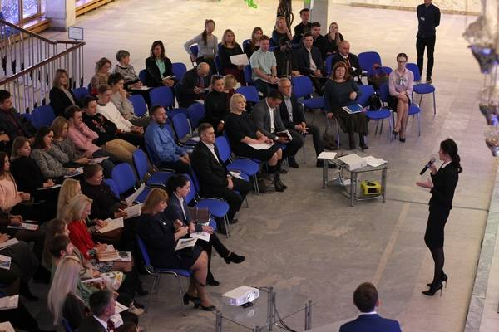
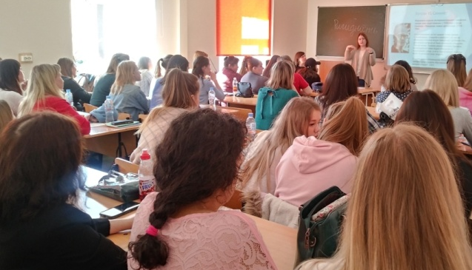
Воспроизводимость практики
___________________________________________________________________________________________________
Применима к любому вузу
Содержит внятный алгоритм проектирования ИОТ в АОП
Универсальна с т.з. варианта ОПОП

Slide 11
Практическая апробация практики
___________________________________________________________________________________________________
Срок апробации: с 2017 г. по настоящее время.
Внедрена в практику работы ФГБОУ ВО «Череповецкий государственный университет»
Внедрена в деятельность РУМЦ СЗФО ЧГУ
Отражена в докладах на конференциях, форумах, симпозиумах международного и федерального уровней
Включена в программу ДПО "Инклюзивное образование в вузе", "Инклюзивное образование в СПО и вузе", (обучено более 1000 сотрудников из вузов и учреждений СПО)
Обсуждена на сетевых мероприятиях РУМЦ СЗФО ЧГУ, Точки кипения

Slide 12
Эффективность реализации практики ___________________________________________________________________________________________________
2017 г. – 11 вузов
2018 г. – 18 вузов
1
5
2
6
29 вузов
СЗФО
3
7
4
8
2019 г. – 25 вузов
2018 г. – 28 вузов

Slide 13
Возможности цифровизации практики
___________________________________________________________________________________________________
Имеет алгоритмизированную структуру, легко переводимую в цифровой формат конструктора ИОТ в АОП
Содержит портфель готовых решений, совместимых с цифровой средой и интернет-платформами
Позволяет экономить время, обеспечивая проектирование ИОТ в АОП при определении исходных условий
13

Slide 14
Учёт традиций и опыта отечественных инклюзивных практик
___________________________________________________________________________________________________

Slide 15
Наши контакты:
Контактный телефон: 8-8202-518-123
CALL-центр: 8-800-550-19-35
E-mail: rumts_szfo_chgu@mail.ru
Денисова Ольга Александровна (руководитель коллектива),
Контактный телефон: +7-8202-518-123 E-mail:denisova@inbox.ru
Доктор педагогических наук, профессор, заведующий кафедрой дефектологического образования, директор РУМЦ СЗФО ЧГУ
Леханова Ольга Леонидовна,
Кандидат педагогических наук, доцент кафедры дефектологического образования, зам. директора РУМЦ СЗФО ЧГУ
Контактный телефон: +7-921-135-38-97, E-mail:lehanovao@mail.ru
Лимаренко Олеся Юрьевна (контактное лицо)
Контактный телефон: +7-921-251-03-05 E-mail: lim_les@mail.ru
Начальник отдела сопровождения образовательных программ, руководитель сектора учебно-методического сопровождения РУМЦ СЗФО ЧГУ

